Slide 1
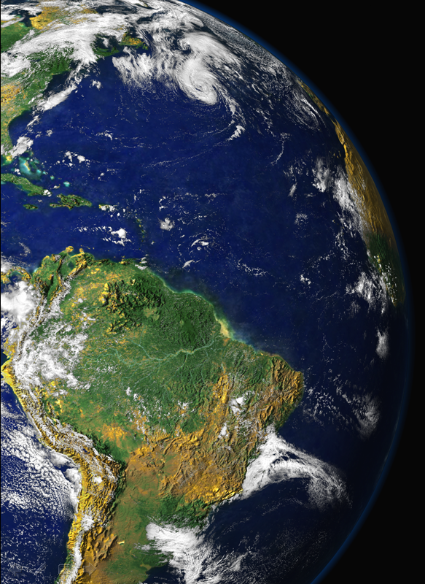

1ª reunião de avaliação do programa FAPESP sobre mudanças globais – Bragança Paulista 28-29 2013
Efeitos diretos e indiretos de aerossóis no clima da Amazônia e Pantanal
Coordenadores: Paulo Artaxo e Maria Assunção F. Silva Dias,
Universidade de São Paulo
Equipe: Henrique Barbosa (IFUSP), Joel Ferreira de Brito (IFUSP), Luciana Rizzo (UNIFESP-Diadema), Theotônio Pauliquevis (UNIFESP-Diadema), Karla Longo (INPE), Saulo Freitas (INPE), David Adams (UEA), Rodrigo Souza (UEA), Wanderley Bastos (UNIR-Porto Velho), Sandra Hacon (FIOCRUZ), Fernando Morais (IFUSP), Alcides Ribeiro (IFUSP), Ana Loureiro (IFUSP), Fábio Jorge (IFUSP), Lívia Oliveira (INPA), Joiada Silva (UNIR-Porto Velho), Rodrigo Marques (UFMT) e José Nogueira (UFMT) , Scot Martin (Harvard), Meinrat Andreae (Max Planck) e muitos outros.

Slide 2
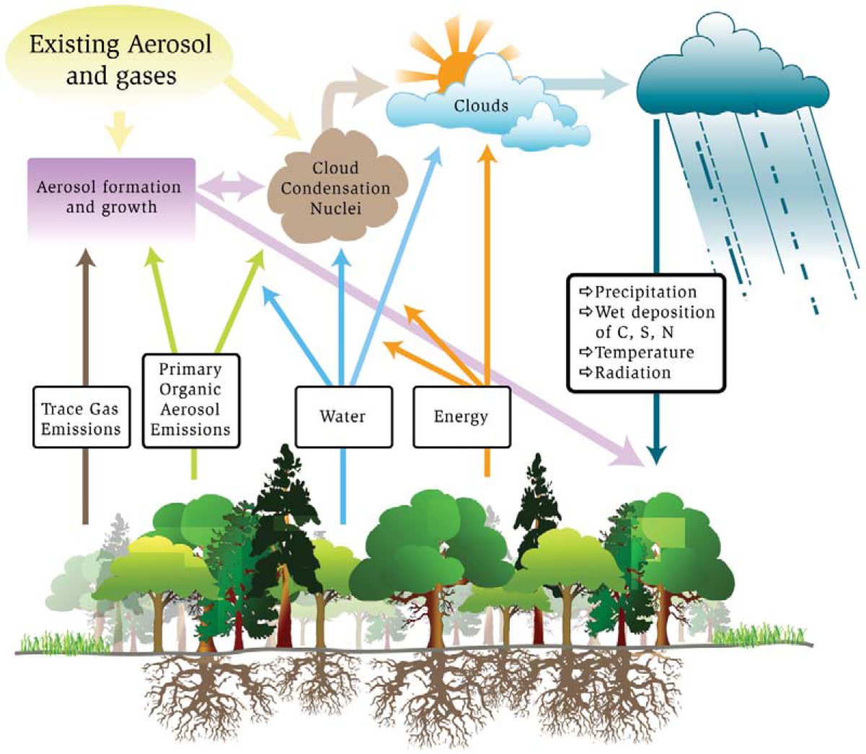
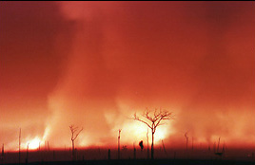
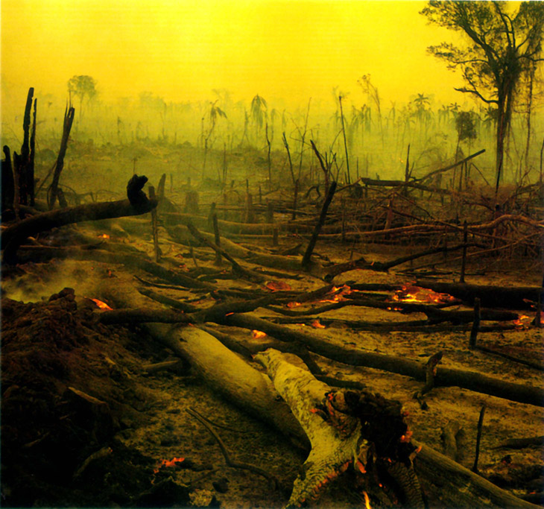
A floresta amazônica interage fortemente com a atmosfera e o clima.
Os links são complexos entre a biologia da floresta e a física e química da atmosfera
Sistema natural
Sistema perturbado

Slide 3
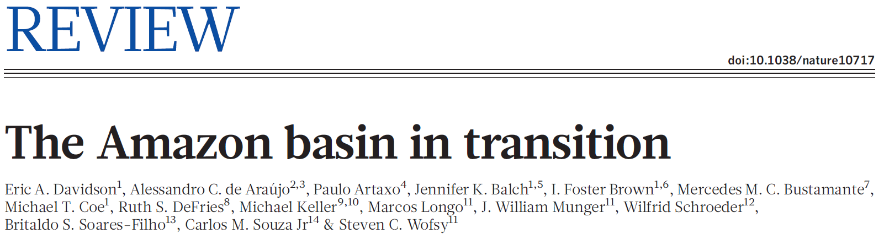
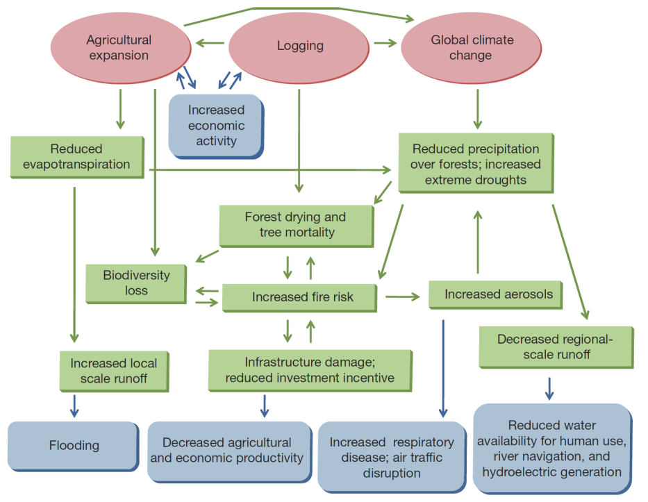
A expansão da agricultura e a variabilidade climática são agentes importantes nas alterações que estão ocorrendo no ecossistema amazônico. Em partes da região é possível observar sinais de transição para um regime dominado pelas alterações ambientais. Estes sinais incluem mudanças no balanço de energia e hidrológico na porção sul e este da Bacia Amazônica.
Interações entre mudanças globais, mudanças de uso do solo, queimadas, hidrologia, ecologia e dimensões humanas na Amazônia
Forçantes são indicadas por ovais vermelhos. Processos são as caixas verdes e consequencias estão nas caixas azuis.

Slide 4
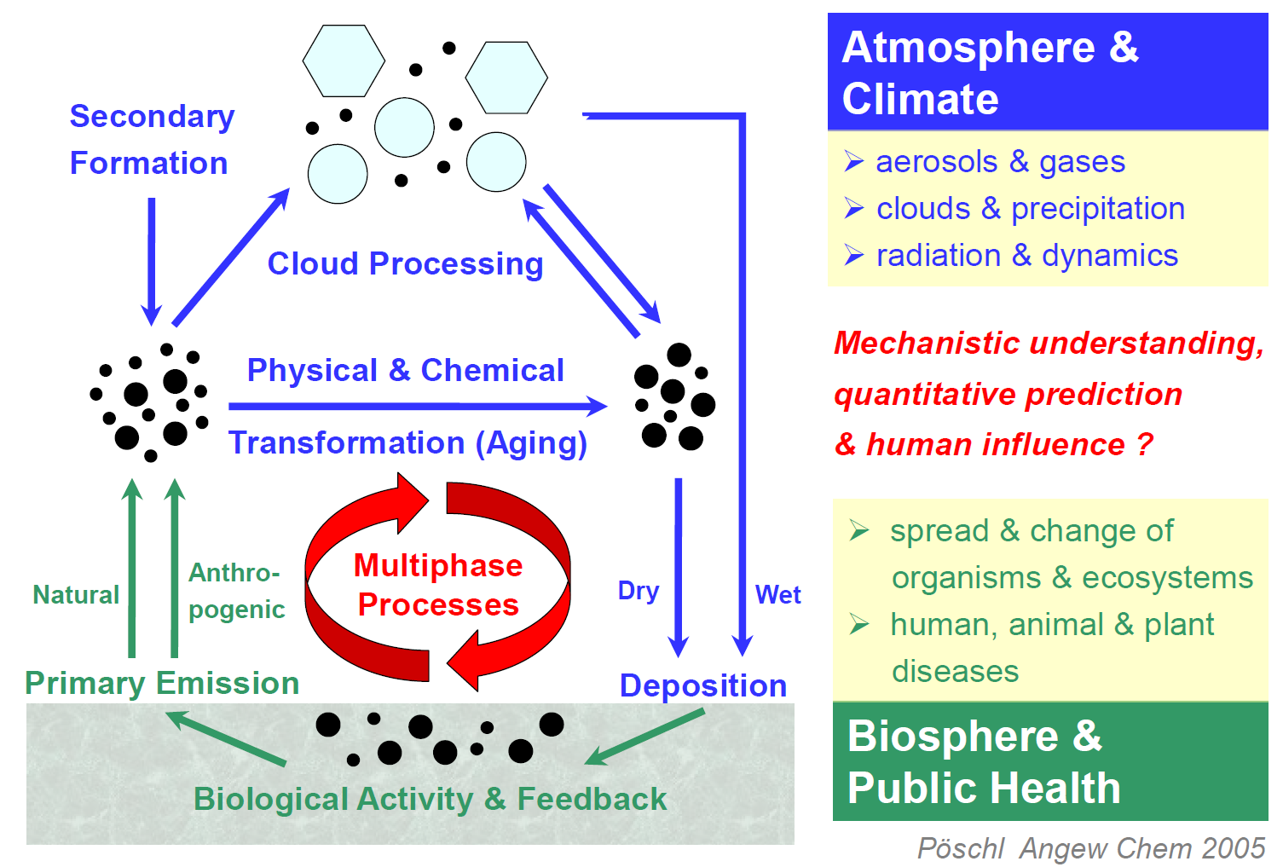
Ciclagem de aerossóis na Amazônia

Slide 5
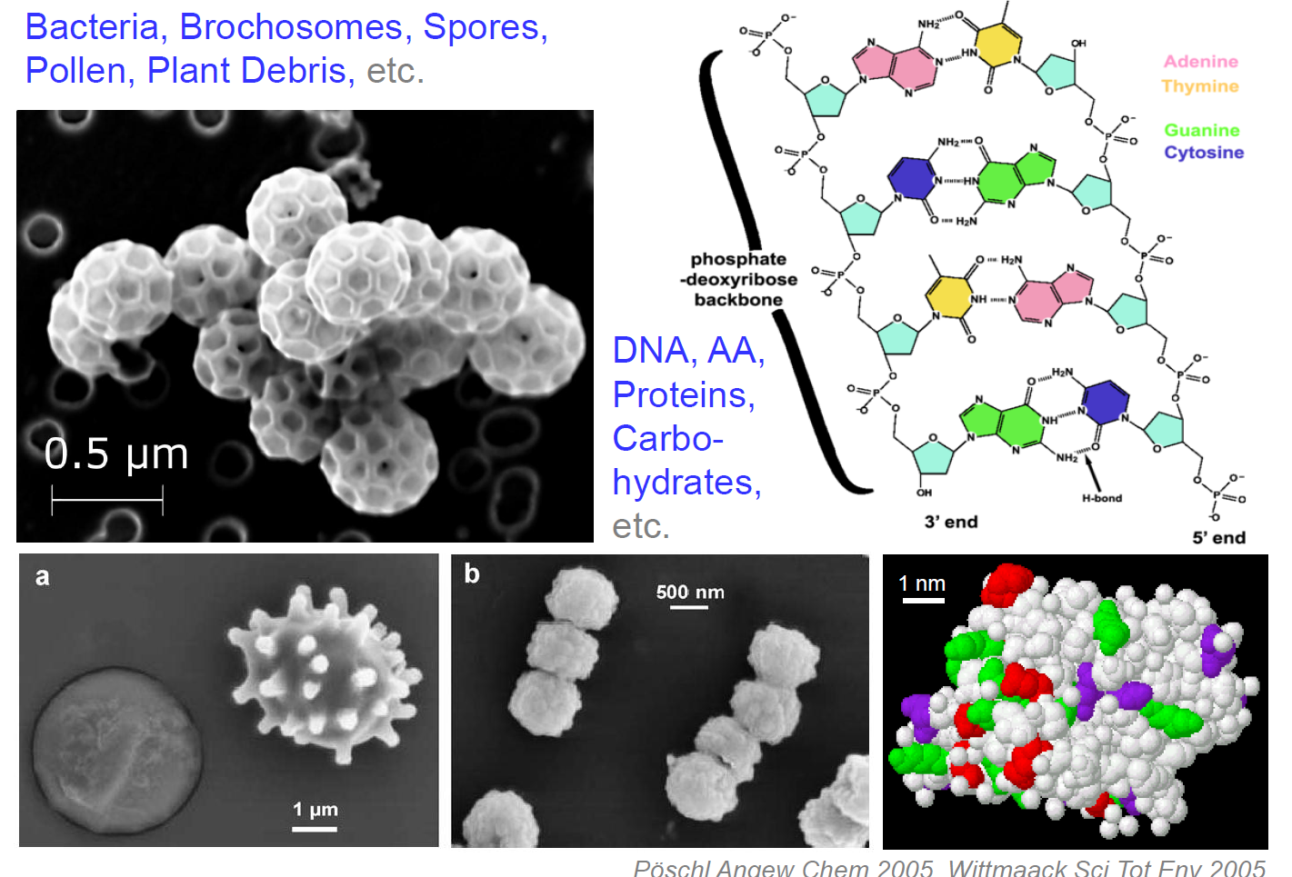
A biologia de partículas atmosféricas

Slide 6
Aerosol and cloud lifecycles

Slide 7
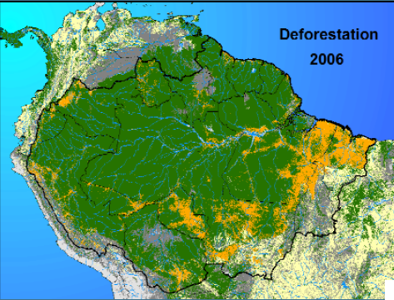
Desflorestamento na Amazonia foi reduzido de 27,700 Km² em 2004 para 4,571 Km² em 2012.
Estudos dos efeitos de emissões de queimadas no ecossistema

Slide 8
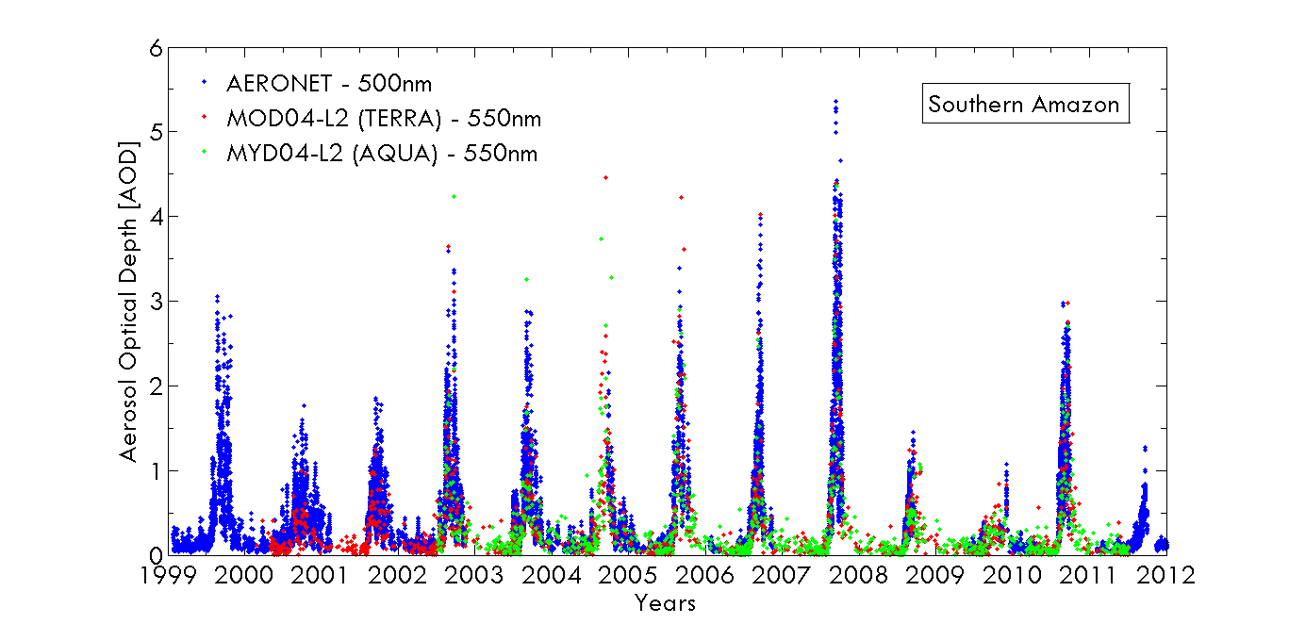
Espessura ótica de aerossóis em 550 nm 1999-2012 em Porto Velho, Rondonia

Slide 9
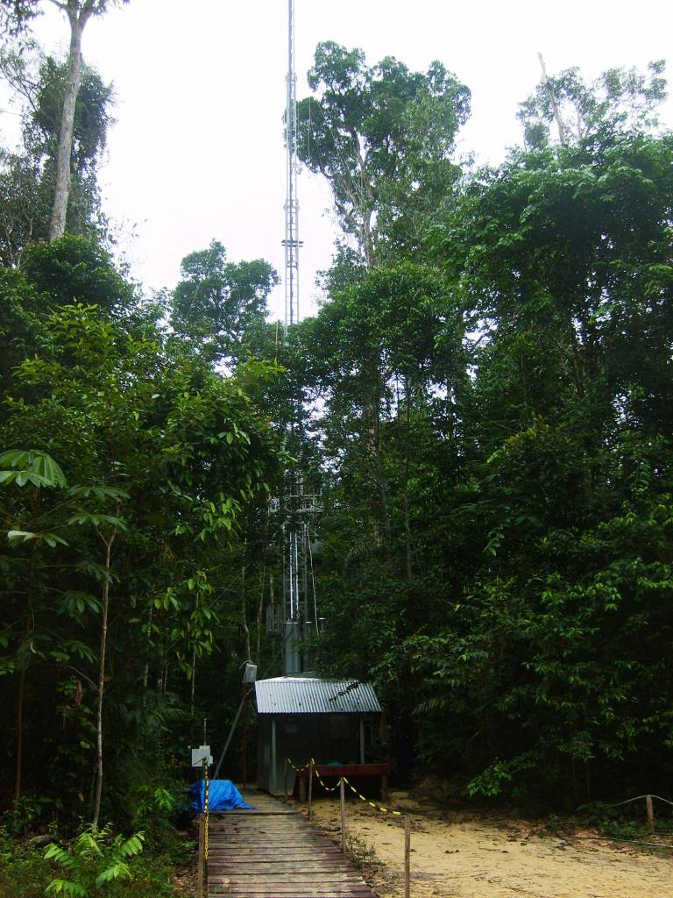
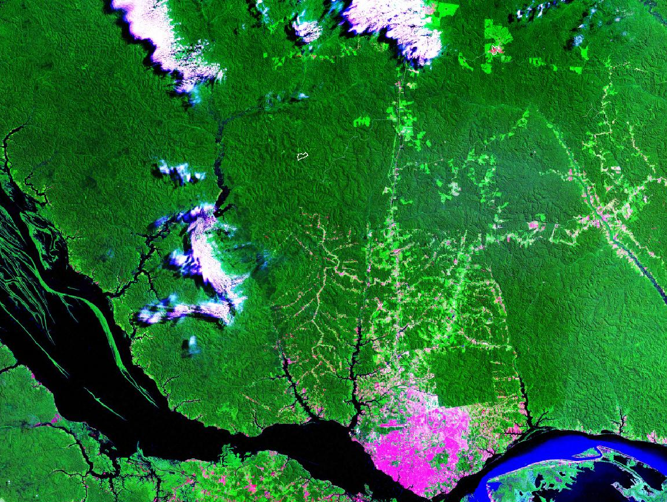
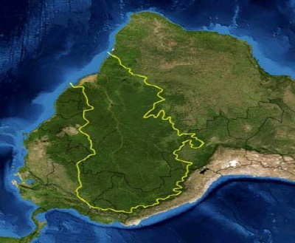
Estações de monitormaento atmosférico de longo prazo na Amazônia
Rbio Cuieiras
Manaus
Manaus, Porto Velho e Pantanal

Slide 10
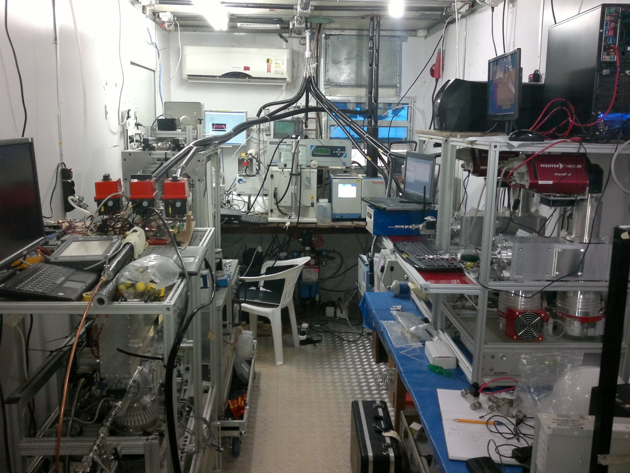
Medidas de gases traços e aerossóis em Manaus

Slide 11
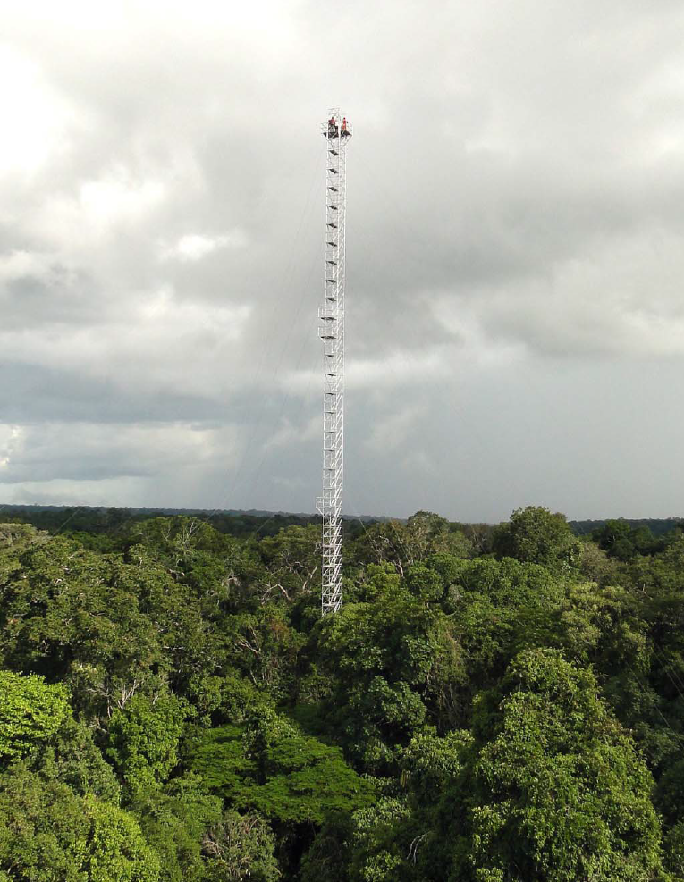
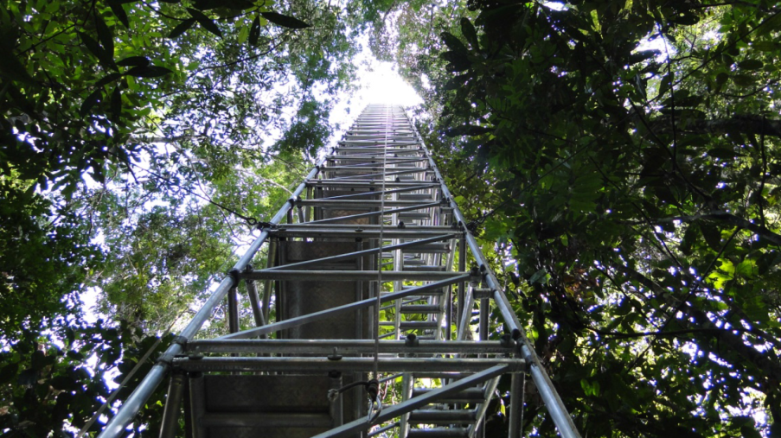
Four flux towers with 85 meters already in operation at the ATTO site
Measurements at 6 levels for
Ozone, CO, VOCs (PTR-MS), aerosol number size distribution, composition with ACSM, Light scattering (TSI Neph), light absorption using MAAP, Aethalometer, SP2), CO2, CH4, water vapor and others.

Slide 13
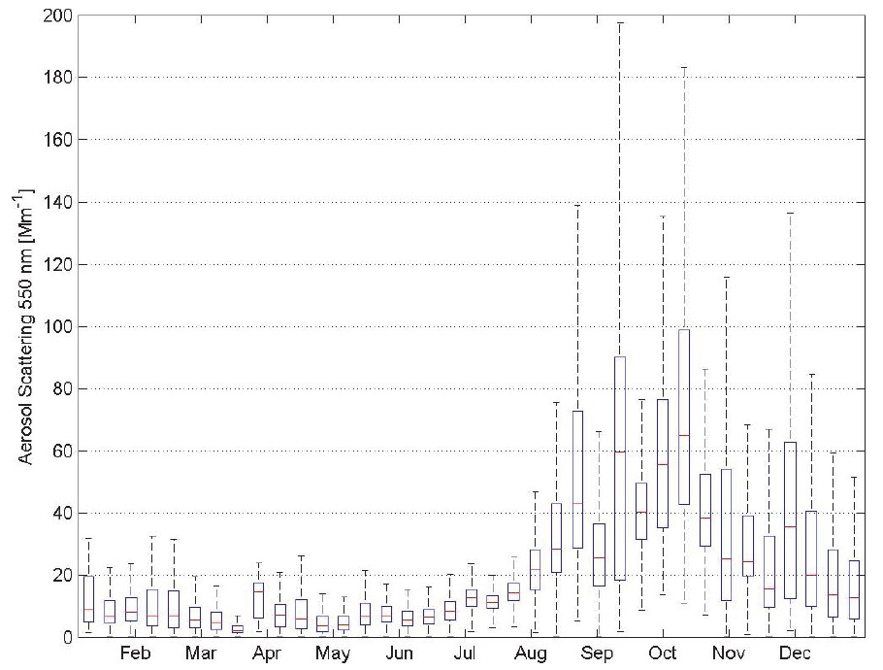
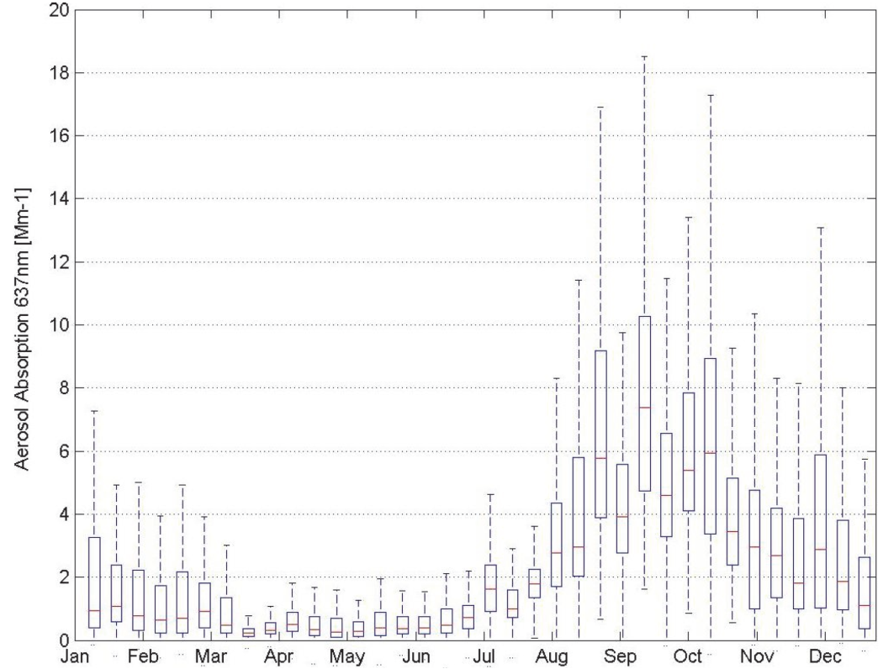
Seasonality of scattering and absorption
particle scattering coefficients at 550nm
aerosol absorption coefficients at 637nm
Particle scattering coefficients at 550nm between February 2008 and May 2011. Statistics were calculated for each 10 Julian days
Aerosol particle absorption coefficients at 637nm between February 2008 and May 2011. Statistics were calculated for each 10 Julian days

Slide 14
Scattering, absorption and SSA in Manaus and Porto Velho
Monthly statistics (2009 – 2012) for light scattering coefficient σ_{s} at 637 nm and light absorption coefficient σ_{a} at 637 nm in Mm⁻¹ for Porto Velho (PVH, in black) and central Amazonia (TT34, in red).
Single Scattering Albedo Lower at the pristine site
Artaxo et al., 2013

Slide 15
Manaus organic aerosol wet season measurements
Brito et al., 2013

Slide 16
Organic aerosol measurements in Rondonia
Brito et al., 2013

Slide 17
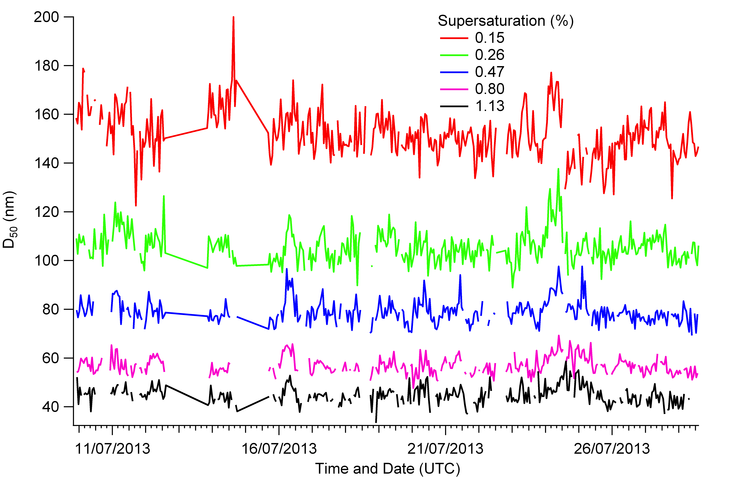
Medidas de núcleos de condensação de nuvens na Amazônia
BUNIAACIC - data from Jamie Whitehead

Slide 18
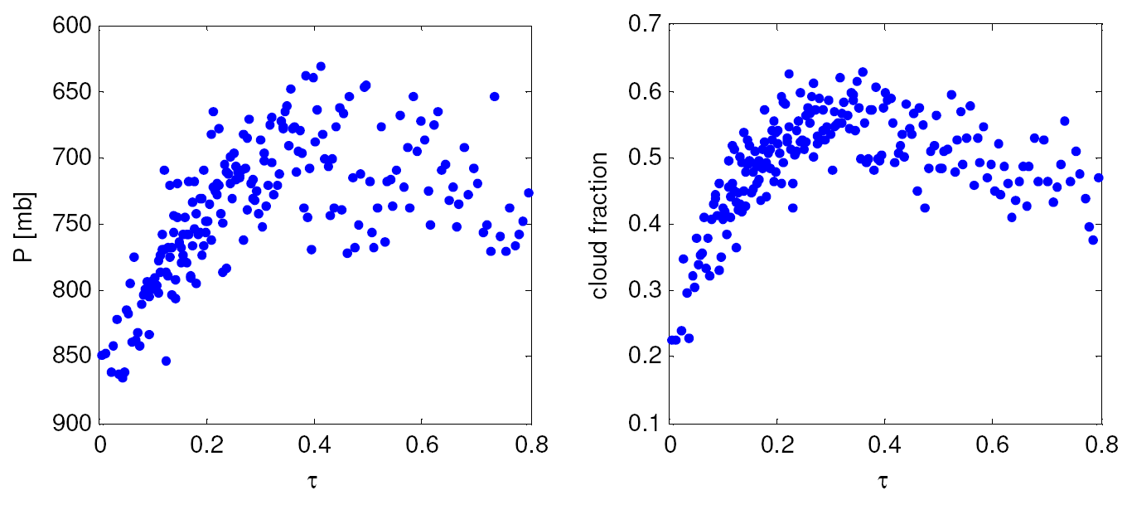
Fração de cobertura e altura de nuvens em função da concentração de aerossóis na Amazônia
Microphysics
absorption effects
Cloud top pressure (P) vs. AOD
Cloud fraction vs. AOD.
Koren et al., Science 2008

Slide 19
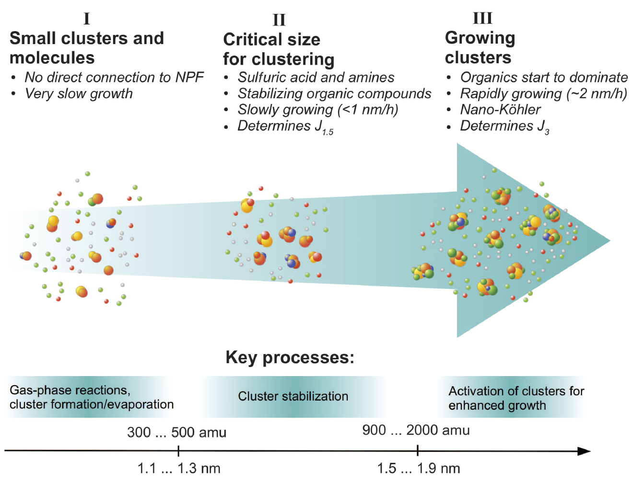
No new particle formation observed at surface under pristine conditions in Amazon
New particle formation: a two-step process:
1st step: sulfuric acid and amines, ammonia, or organic vapor form stable clusters
2nd step: organic vapor leads to enhance growth rate of the clusters to larger sizes.
Kulmala et al., 2013
Why no new particle formation?
Low SO₂ concentration (20-30ppt) suggests the concentration of H₂SO₄ is low
Organic concentration may be low for the growth of stable clusters.
What is the impact of Manaus plume on NPF?

Slide 20
Biogenic potassium salt particles as seeds for secondary organic aerosol in the Amazon
STXM-NEXAFS measurements (Pöhlker et al., 2012)
Our findings suggest that the primary emission of biogenic salt particles effectively regulates the number concentration of cloud condensation nuclei, directly influencing the microphysics and dynamics of cloud formation and precipitation over the rainforest.

Slide 21
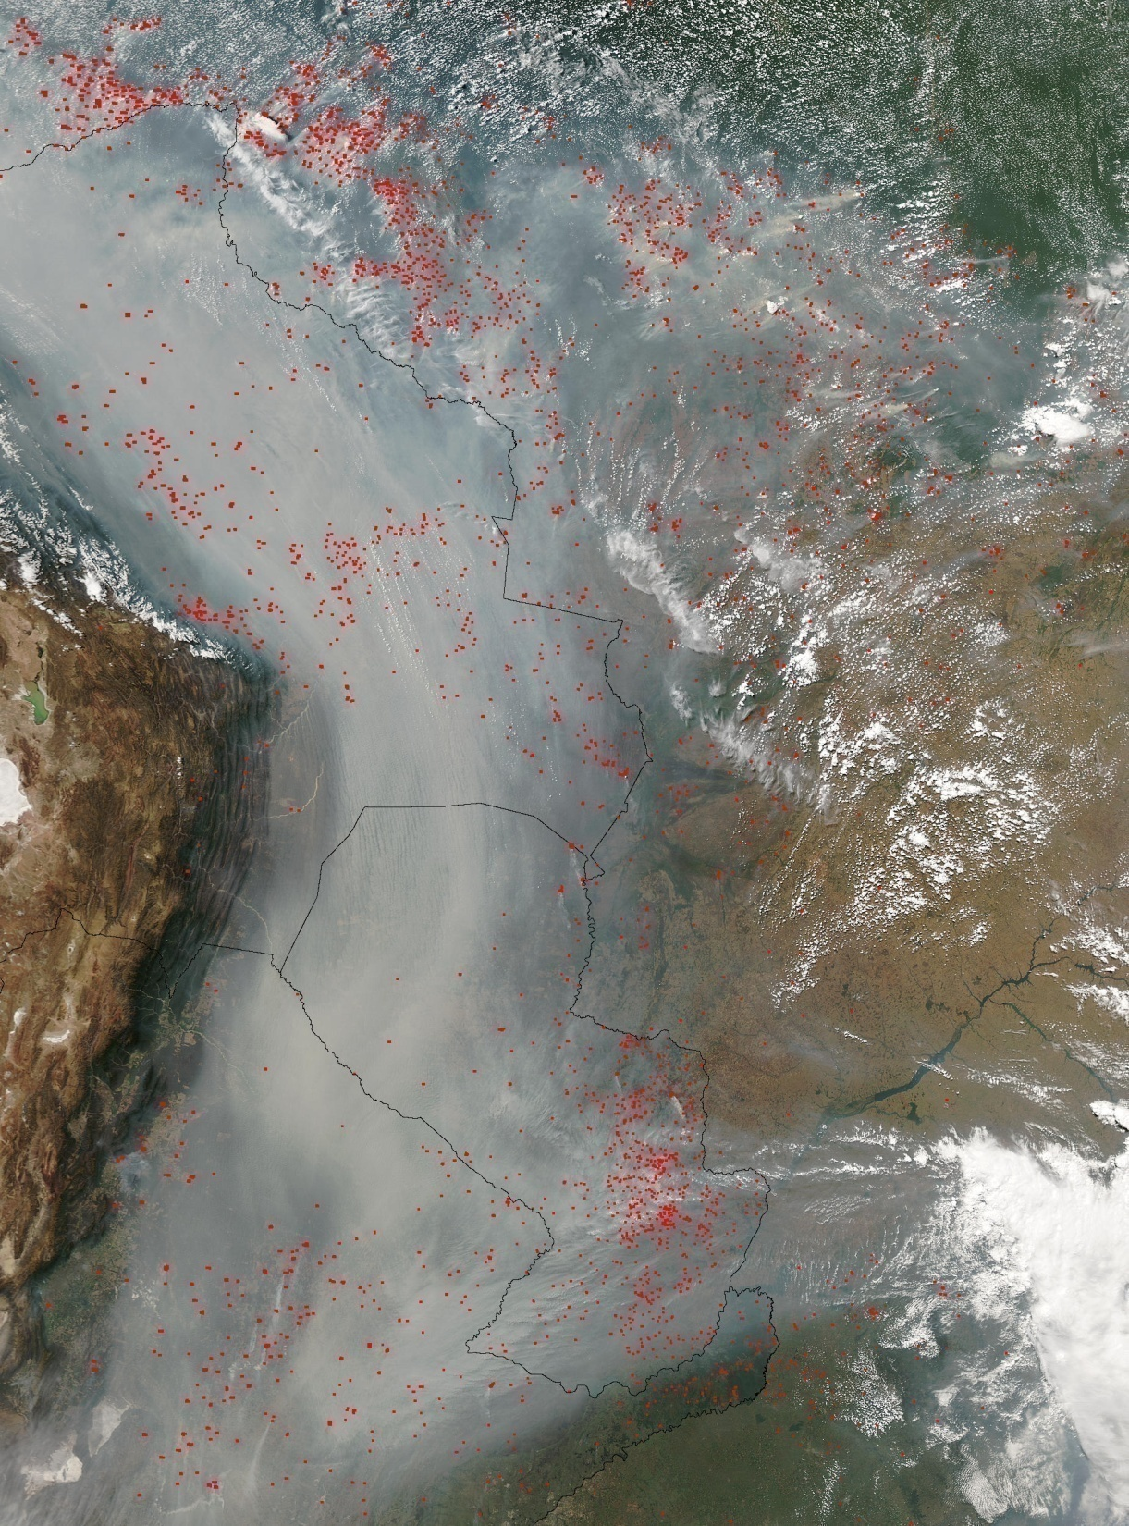

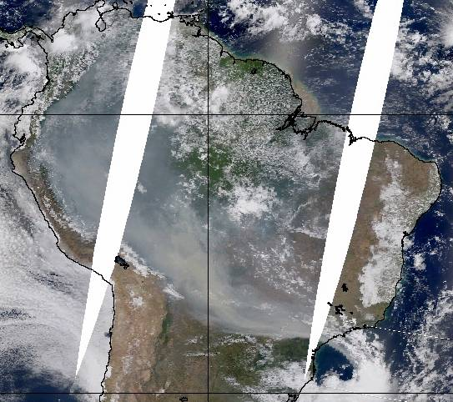
Large scale aerosol distribution in Amazonia
Severe health effects on the Amazonian population (about 20 million people)
Climatic effects, with strong effects on cloud physics and radiation balance.
Changes in carbon uptake and ecosystem functioning

Slide 22
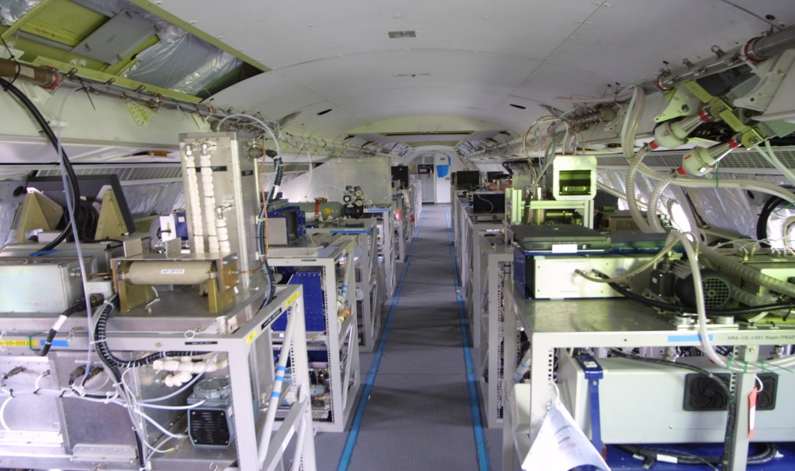

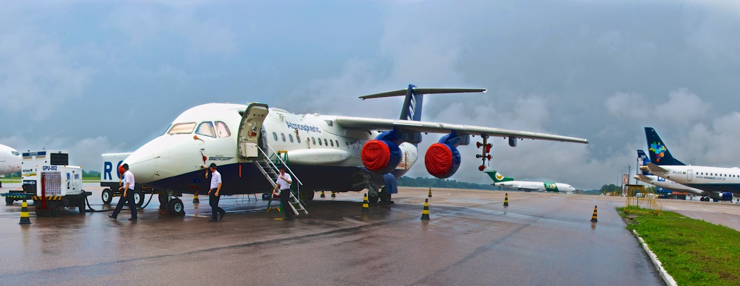
SAMBBA - South American Biomass Burning Analysis

Slide 23
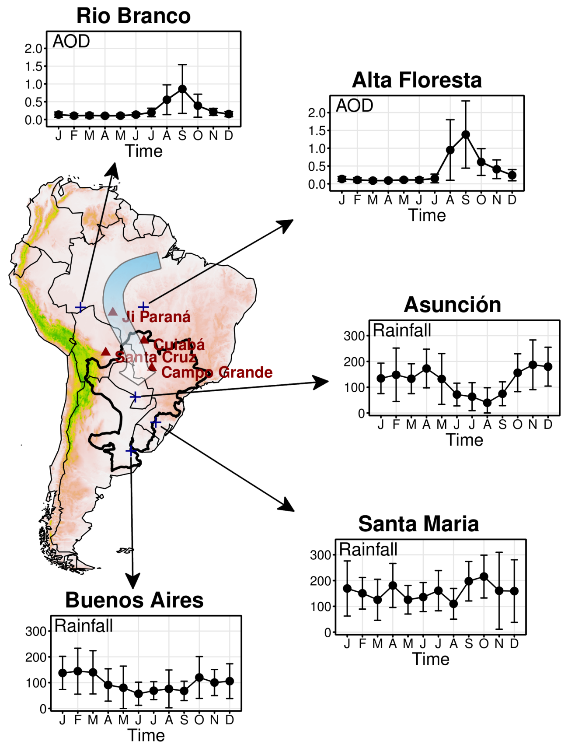
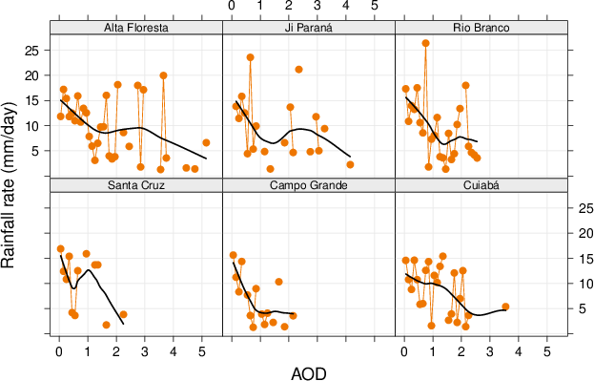
Relação entre aerossóis e precipitação na Amazônia e Bacia do Prata
AERONET (Aerossóis) e
TRMM (Precipitação) + BRAMS (simulações)
Nota-se em geral uma diminuição da taxa de chuva com o aumento da espessura ótica de aerossóis (AOD).
BRAMS: Simulações com microfísica de nuvens confirmam as medidas
Silva Dias et al., 2013

Slide 24
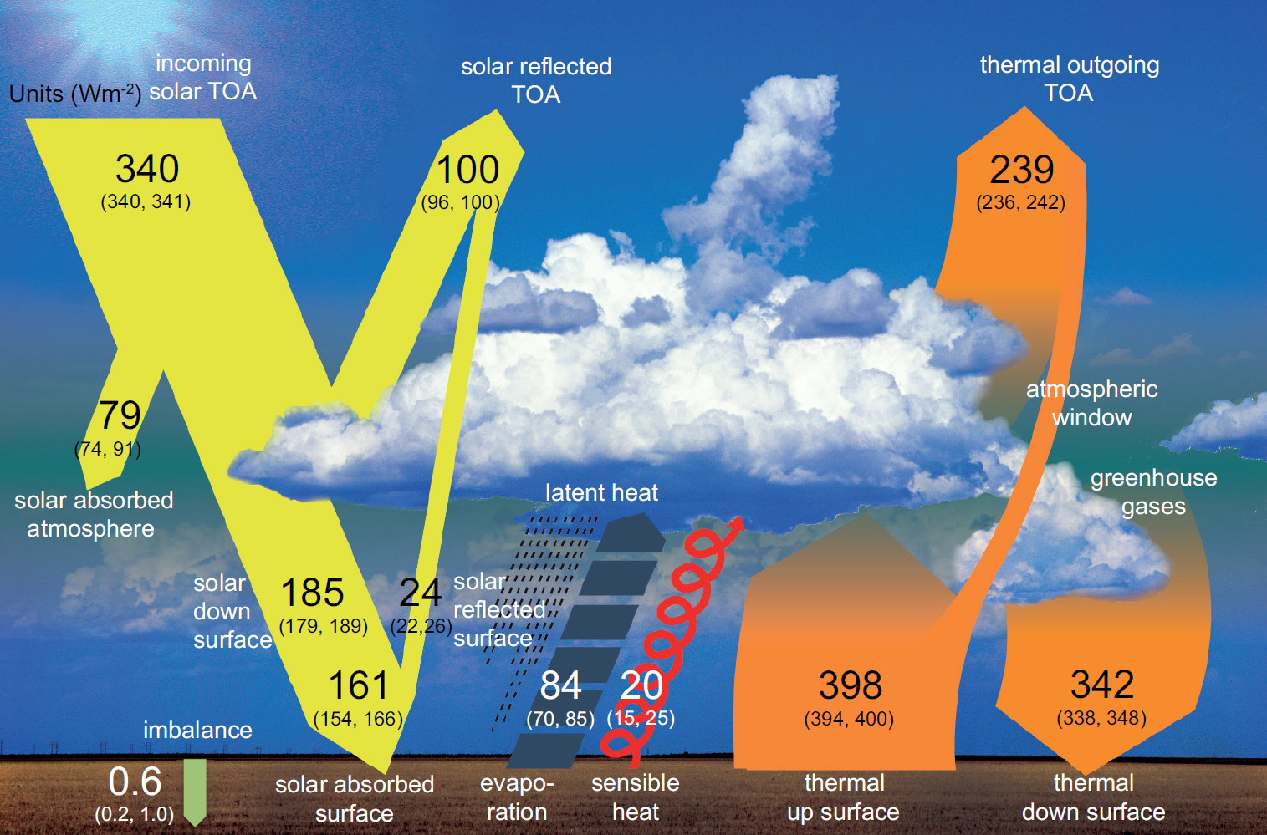
Balanço de energia regional e global

Slide 25
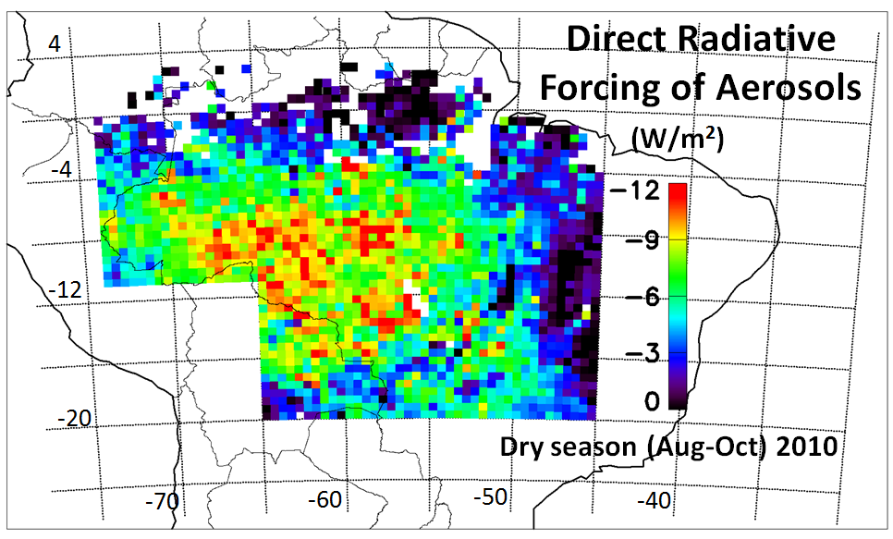
Average spatial distribution of the direct radiative forcing (DRF) of biomass burning aerosols in Amazonia during the dry season of 2010
CERES and MODIS
Sena et al., 2013

Slide 26
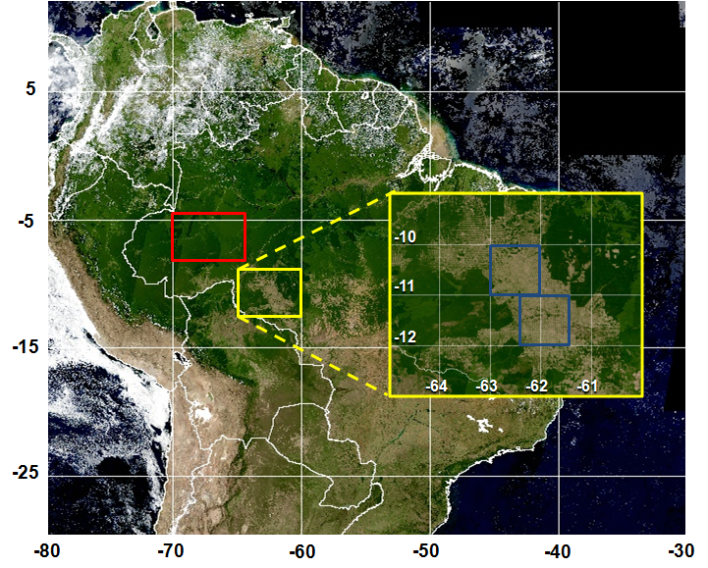
Mean Diurnal Radiative Forcing due to change in surface albedo in Rondonia:
-7.3 + 0.9 W/m²
Mean Diurnal Aerosol Forcing Efficiency:
Forest: -22.5 + 1.4 W/m²
Cerrado: -16.6 + 1.7 W/m²
Water column difference by 6-10%
Forcing of water vapor column: -0.4 to -1.2 W m⁻²
Land-use change radiative forcing. Forested areas are selected in red and deforested areas are selected in yellow.
Sena et al., 2013

Slide 27
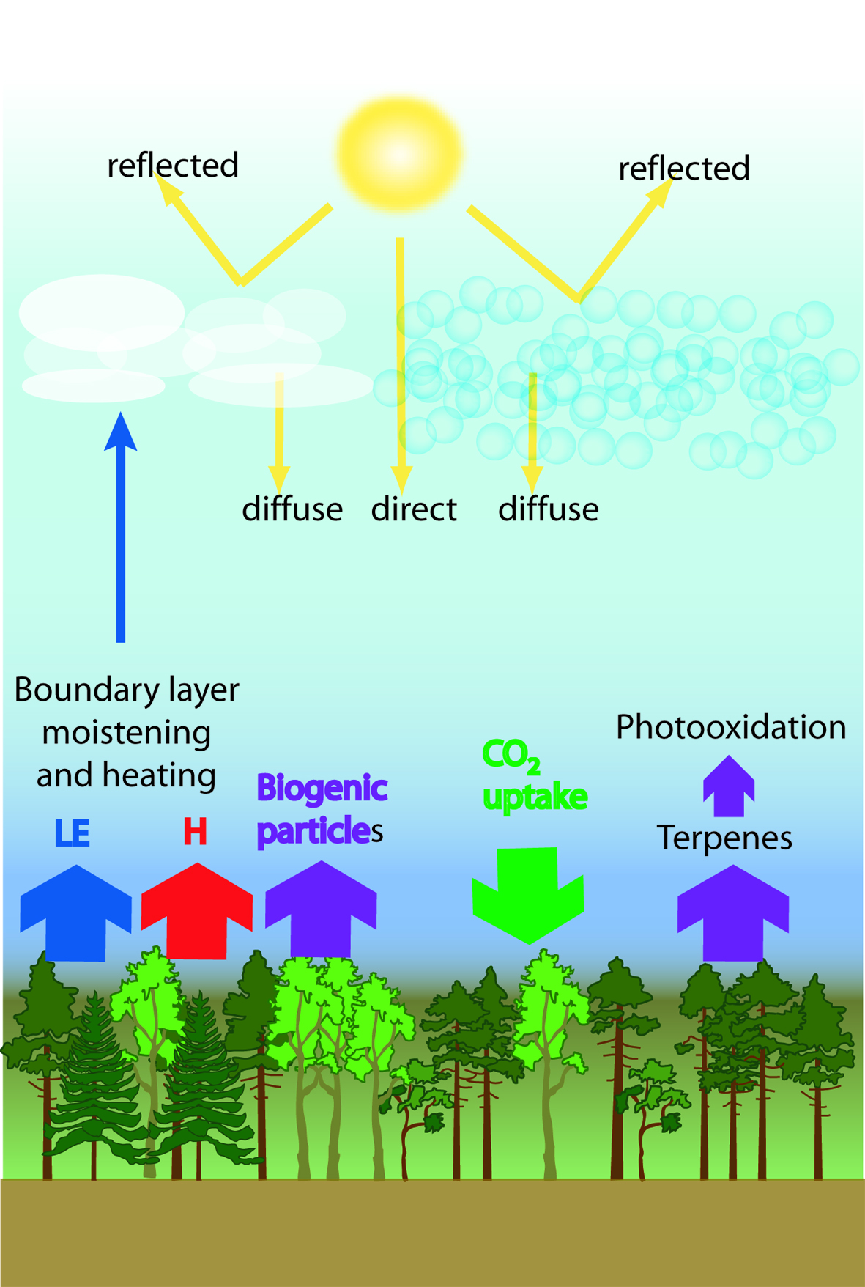
Aerosol Effects on
Net Plant Productivity
CO₂ Concentration
Aerosol Concentration
+
-
+
Temperature
+
+
+?
Photosynthesis
BVOC emissions
+
Kulmala et al., 2004

Slide 28
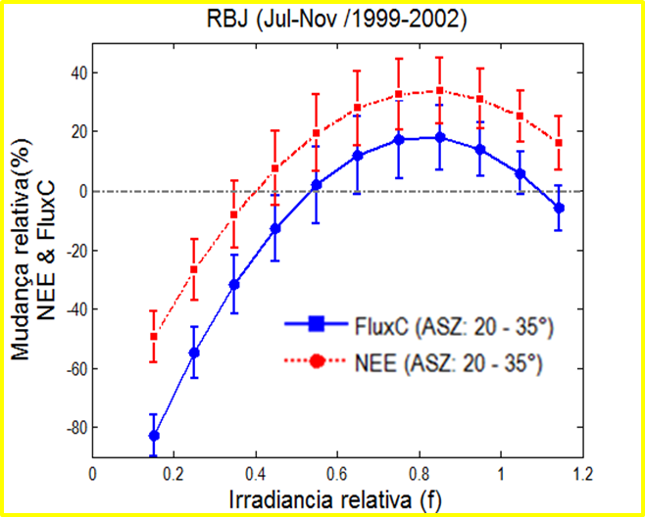
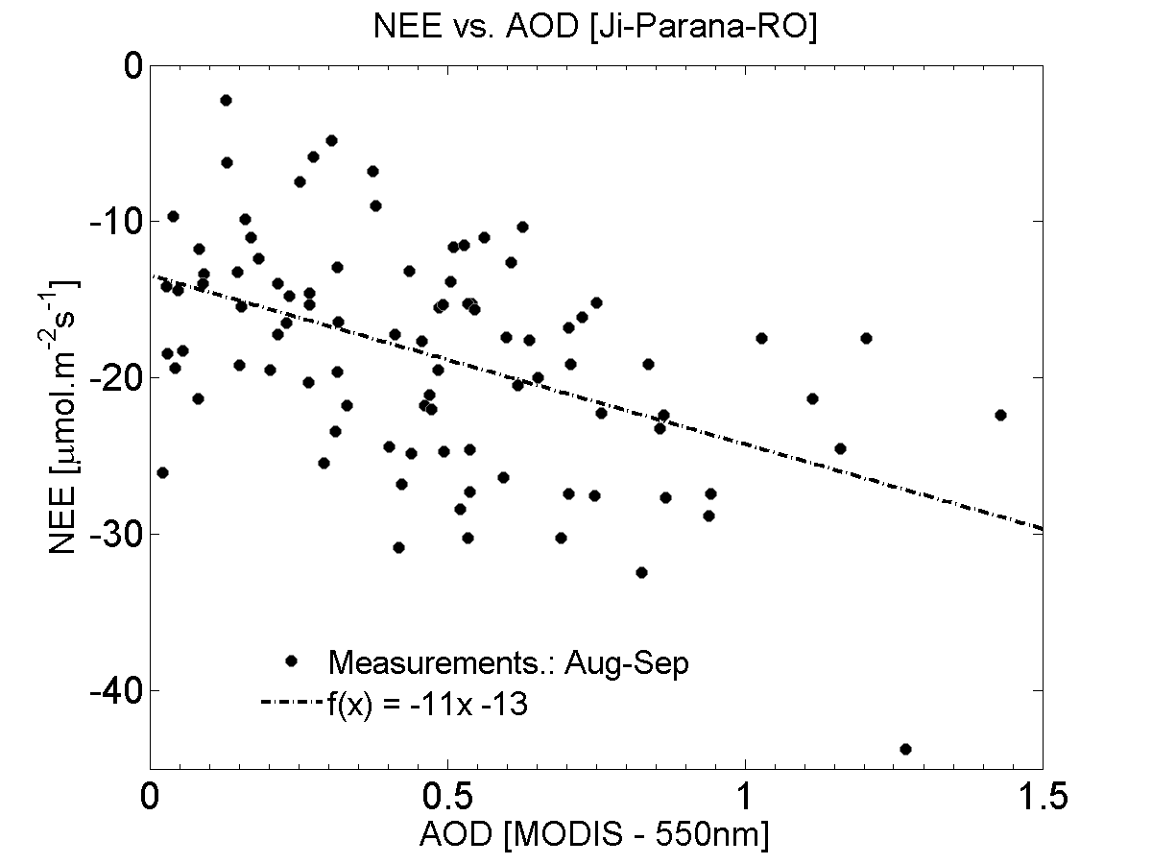
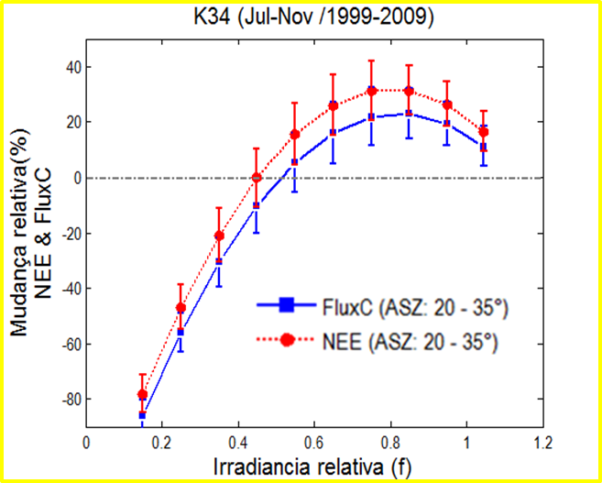
Efeitos de aerossóis na absorção de carbono pela floresta em Manaus e Rondônia:
Radiação difusa tem papel fundamental
(Glauber Cirino, 2013)

Slide 29
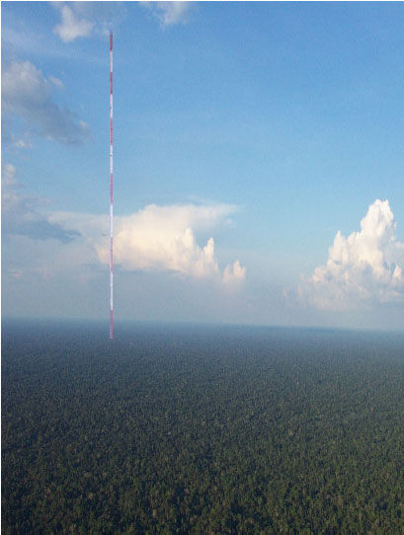
ATTO site: Picture of the 85 meters tall tower at the left that is being used for aerosol and trace measurements and the proposed 320 tall tower under construction.

Slide 30
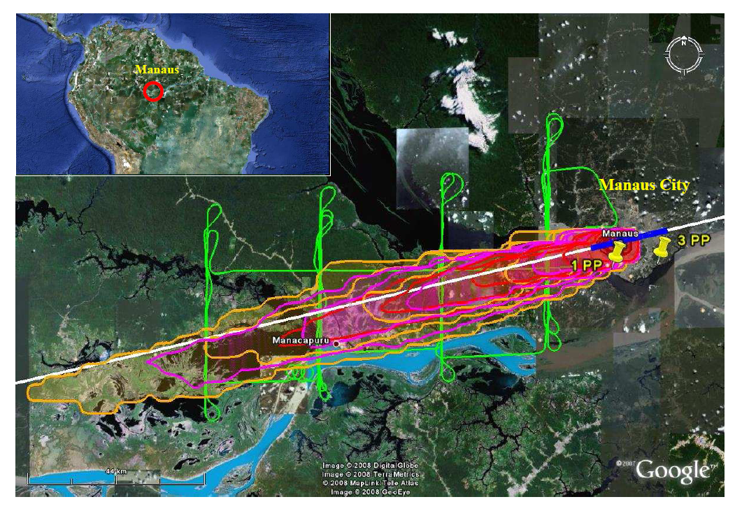
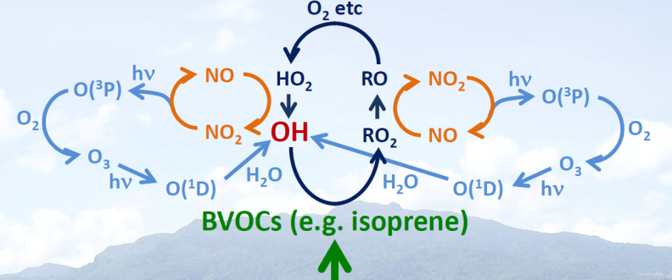
Experimento GoAmazon 2014-2015
Interações entre a pluma da poluição atmosférica de Manaus e as emissões da floresta, na produção de ozônio e aerossóis secundários

Slide 31
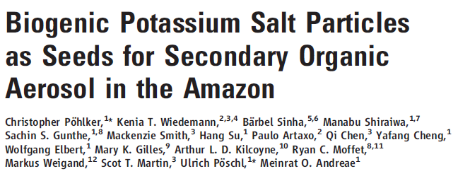
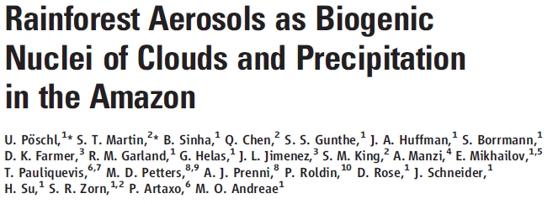
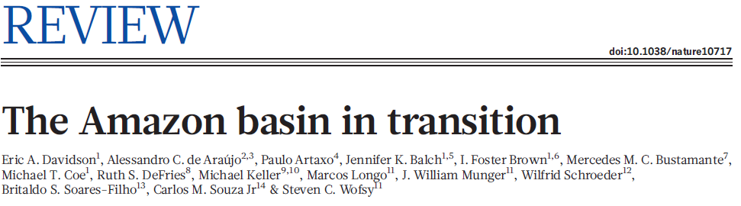
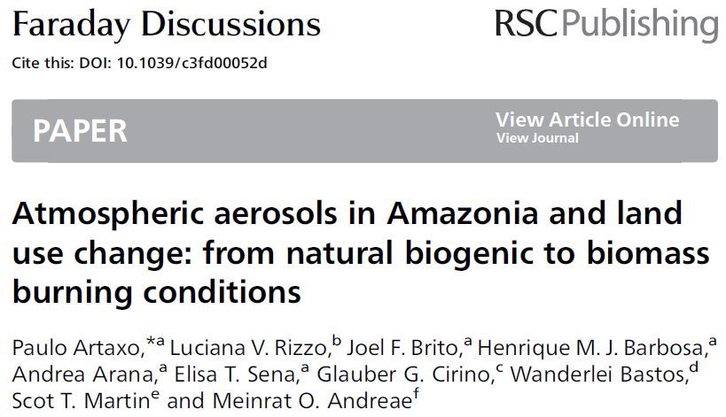
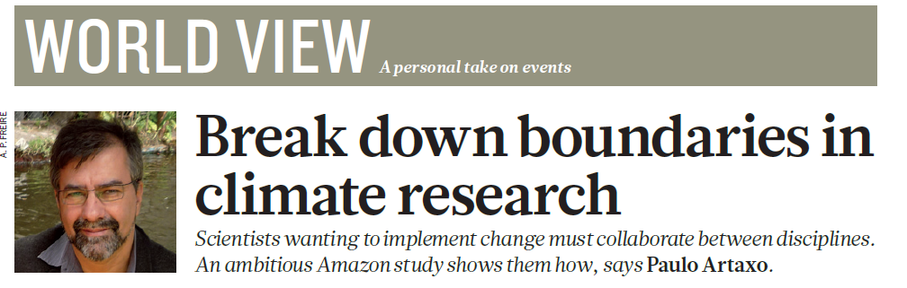
Publicações do projeto
O projeto AEROCLIMA teve em seu período de execução de 2008 a 2013, um total de 132 artigos em revistas científicas internacionais.
Publicamos quatro artigos nas revistas Science e Nature.
Apresentação de 225 trabalhos científicos em congressos internacionais.
Na formação de alunos tivemos a defesa final de 14 dissertações e teses de estudantes ao longo do projeto (2008-2013). Temos também a orientação em andamento de 41 estudantes diretamente trabalhando nos dados do projeto, incluindo estudantes de IC (7), mestrado (20) e doutorado (21) além de 2 Pós Doutores no projeto.
(Science)
(Nature)
(Science)
(Nature)

Slide 32
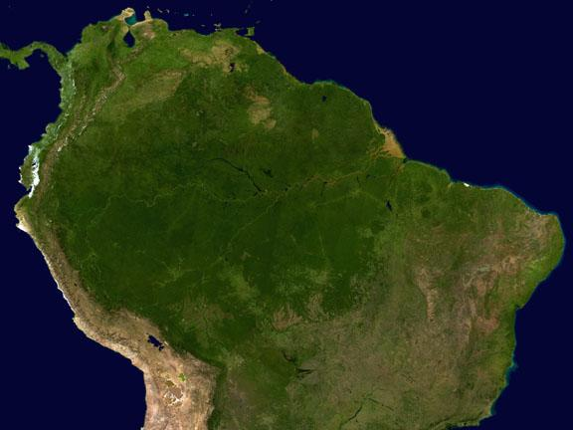
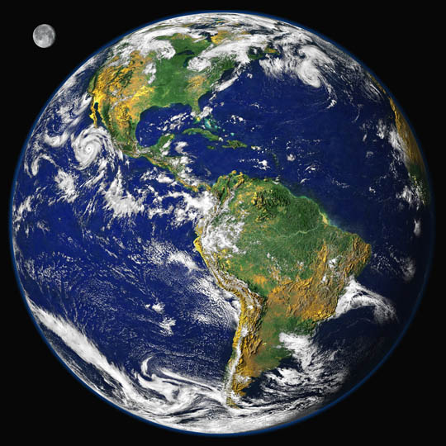
Processos físicos, químicos, biológicos e sociais na Amazônia forman um sistema fortemente acoplado.
Ainda temos muito a prender como funciona este sistema…
Obrigado pela atenção!!!

